Slide 1
Ciencia de Datos
Roberto Ponce
Escuela de Gobierno y Transformación Pública
Tecnológico de Monterrey
13 de enero del 2021

Slide 2
Agenda
Presentaciones
¿Qué es “Big Data”?
Ejemplos de “Big Data”
Datos de búsquedas en internet
Laboratorio de Google Trends
Ciudades Inteligentes

Slide 3
Presentaciones
Nombre
Programa
¿Utilizas R? No, básico, intermedio, avanzado
¿Sabes algún lenguaje de programación? No, básico, intermedio, avanzado
¿Conocimiento de estadística? No, básico, intermedio, avanzado
¿Qué esperas aprender en esta clase?

Slide 4
Objetivos de la clase
Nivel usuario, no programador
Enfocado a herramientas útiles de política pública
Diferenciar entre causalidad y predicción

Slide 5
¿Qué es “Big Data”?

Slide 6
Origen de los datos
Técnicas de Análisis
Almace-namiento
Procesa-miento
Big Data
- API
- Sensores
- etc, etc.
- Ciencia de Datos
- Aprendizaje Máquina
- Inteligencia Artificial
Hadoop
Spark
Scale Google
Amazon Web Services
SQL
MongoDB

Slide 7
Origen de los datos ¿por qué “big”?

Slide 8
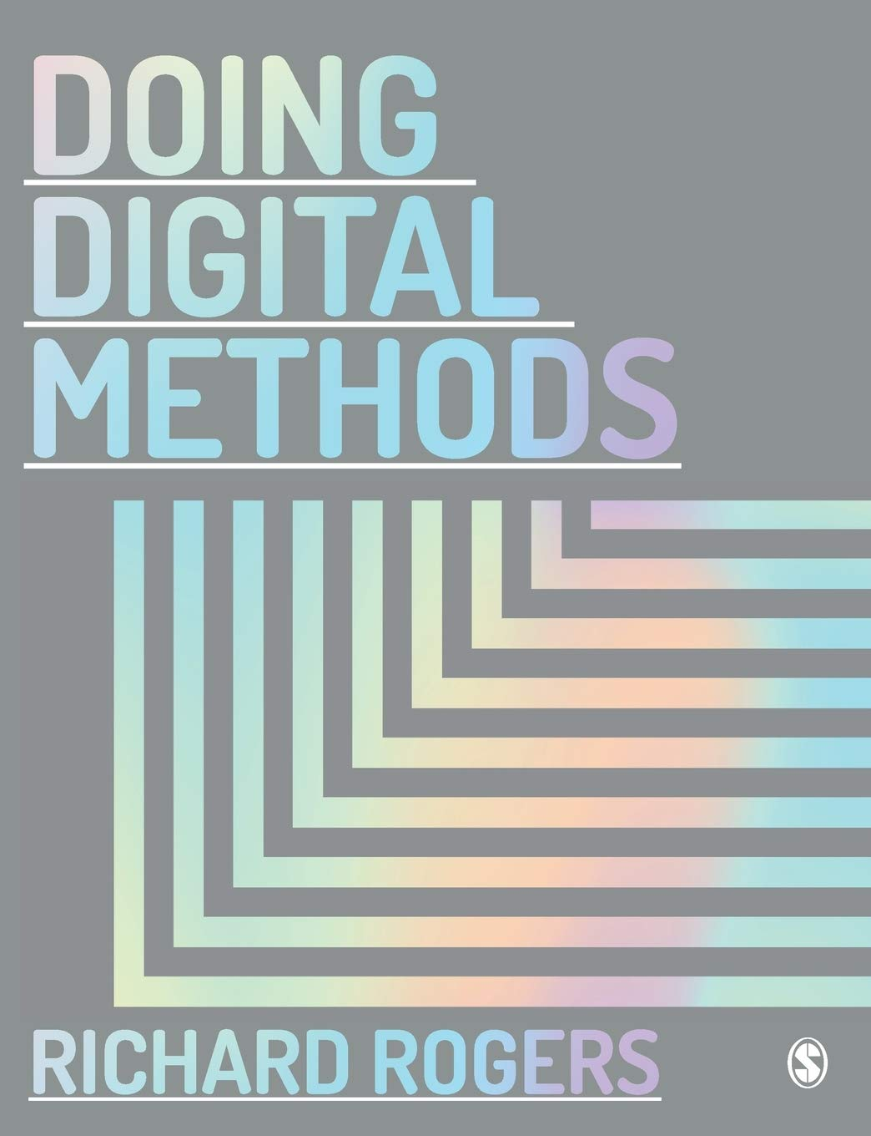
Doing Digital Methods
Archivo de internet
Búsquedas de internet
Análisis de Redes
Análisis de Plataformas
Estudia lo societal
https://www.rmes.nl

Slide 9
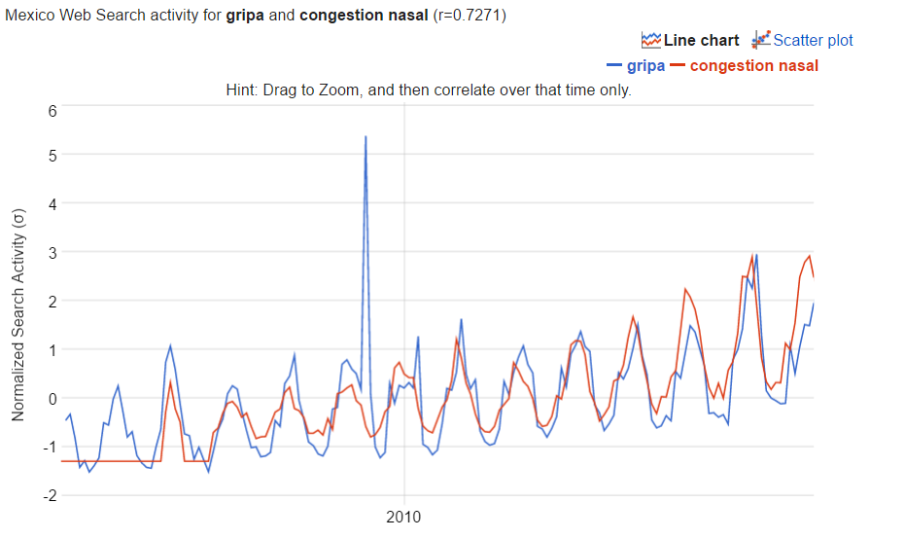
Google Trends
1 de Mayo del 2009
Notes:
Google Correlate: gripa, shift series +1 month; probar gripa shift series -1, mover a desenfriol, remarcar NFL players.
Google Trends: Inseguridad contra Economía

Slide 10
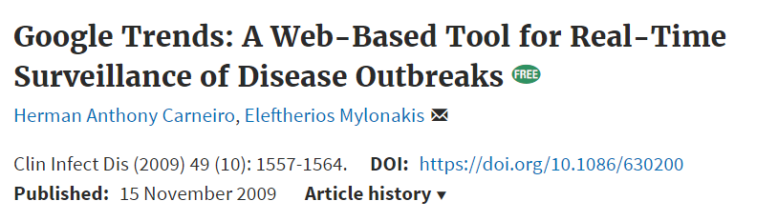
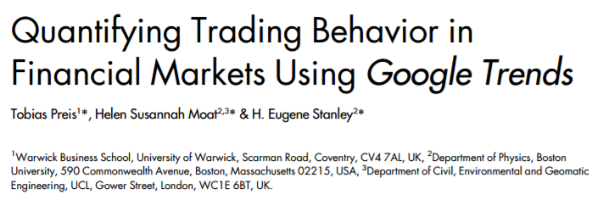
Google Trends
Notes:
Google Correlate: gripa, shift series +1 month; probar gripa shift series -1, mover a desenfriol, remarcar NFL players.
Google Trends: Inseguridad contra Economía

Slide 11
Ejercicio
Google Trends

Slide 12
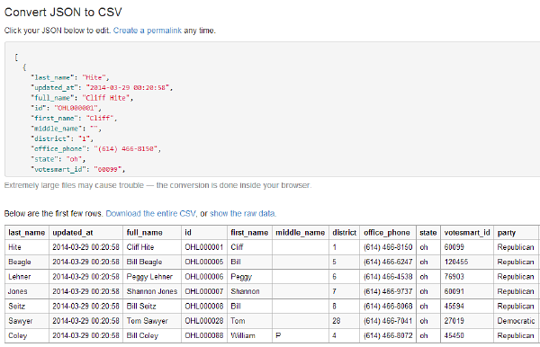
Archivos JSON

Slide 13
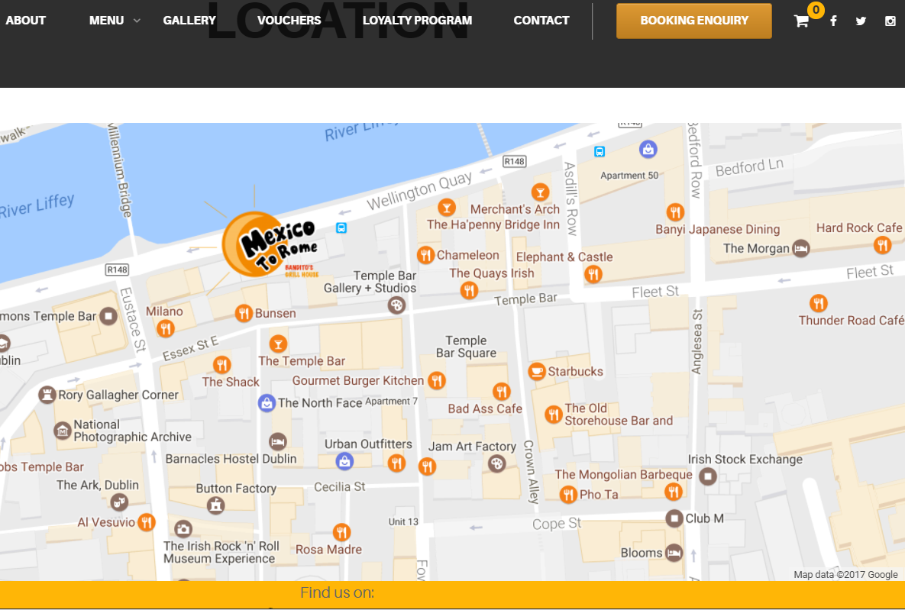

Ejemplos de API
Web Service
Streaming API
Database
2
Parsing Code
Web Request
3
1
4
Normalized Tables
Returns Request

Slide 14
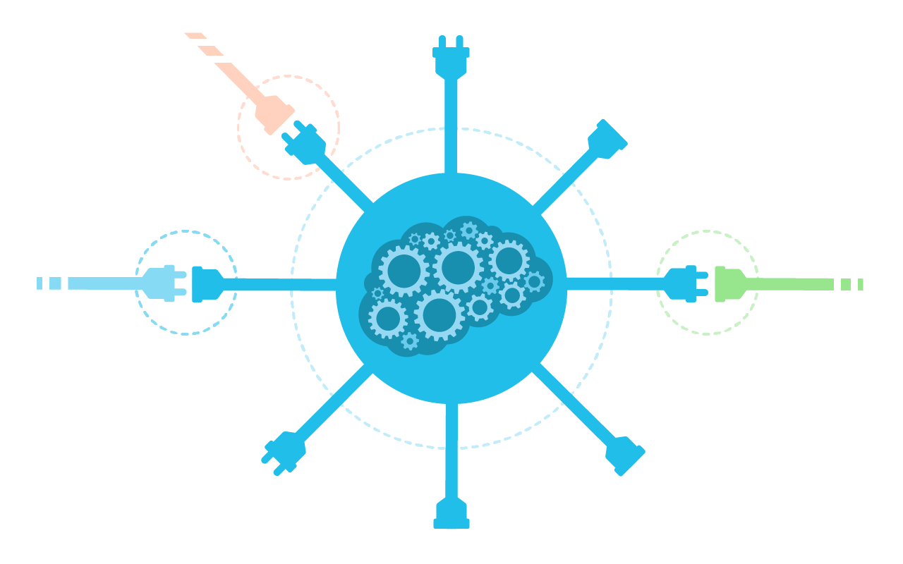
Application Program Interface (API)
Application program interface (API) es un conjunto de rutinas, protocolos y herramientas para construir aplicaciones de software, o en nuestro caso para descargar datos

Slide 15
Ejercicio
API de Google Maps

